Slide 1

우 학 동
로그인/
회원가입
로그인
아이디
비밀번호
로그인
회원가입
아이디 찾기 | 비밀번호 찾기

Slide 2
우 학 동
로그인/
회원가입
회원가입
학번
중복확인
비밀번호
비밀번호 확인
이름
이메일
확인
인증번호
회원가입
로그인

Slide 3
우 학 동
로그인/
회원가입
중복확인
회원가입
로그인

Slide 4
우 학 동
로그인/
회원가입

Slide 5

우 학 동
로그인/
회원가입
MERRY CHRISTMAS
Happy New Year
더보러가기
● ● ● ● ●

Slide 6



우 학 동
로그인/
회원가입
동아리 이름을 입력하세요
 |  | 문화 레저
체육 | 봉사 | 종교
공연예술

Slide 7
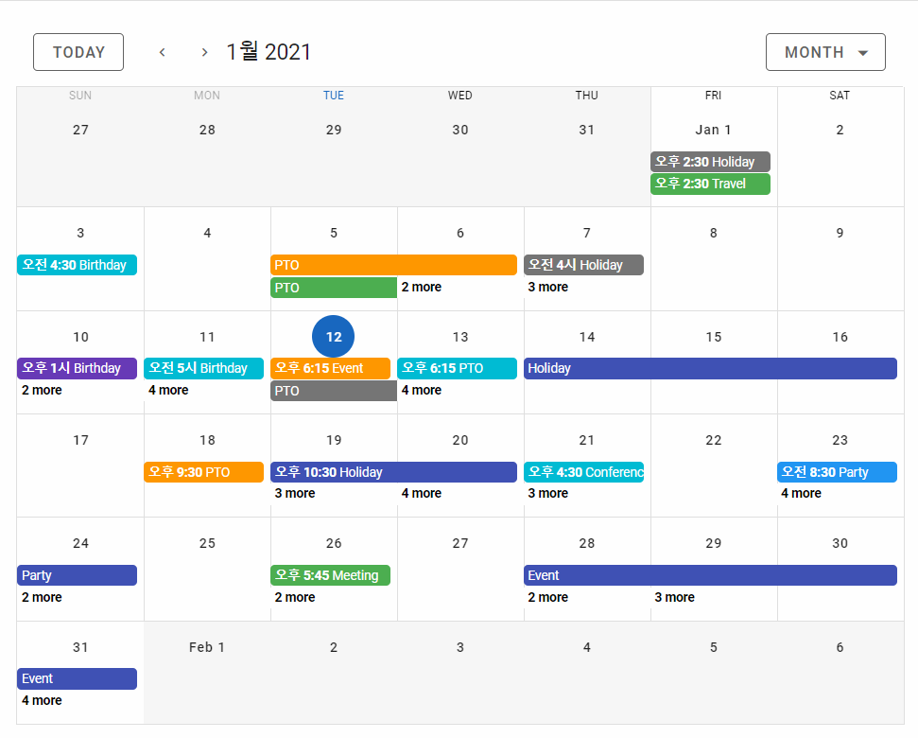
우 학 동
로그인/
회원가입
공지사항
커뮤니티
공 지 사 항
더보기
일 정
더보기
게 시 판
제목 | 작성자 | 작성날짜
이벤트 배너 신청서 작성법 | 총동아리연합회 | 2021.01.12
 |  | 2020.01.12
기획
위치
문의
11111111111111111111111111
11111111111111111111111111
222222222222222222222222222222222222222222222222222222222222
33333333333333333333333333333333333

Slide 8
우 학 동
로그아웃 | 마이페이지 |
이현정
메 인 관 리
이벤트 배너 | 동아리 관리
이벤트 정보 1
삭제
이미지 | 이벤트 제목 * | MERRY CHRISTMAS
 | 이벤트 설명 * | 12월 25일 19시에 00공원으로 버스킹 즐기러 오세요
 | 링크 * | https://www.hagdong.com?noticeNo=123
 | 이미지 | C:\hagdong\event.jpg
14/50
이벤트 정보 2
삭제
이미지 | 이벤트 제목 *
 | 이벤트 설명 *
 | 링크 *
 | 이미지
0/50
+ 추가
수정
취소

Slide 9
우 학 동
로그아웃 | 마이페이지 |
이현정
메 인 관 리
이벤트 배너 | 동아리 관리
중앙 동아리
가동아리 관리
기가히츠
F.O.M.
와락
민맥
화랑
+추가
가동아리1
가동아리2
가동아리3
.
.
.
.
+추가
수정
취소

Slide 10

우 학 동
로그인/
회원가입
봉 사
검색어를 입력하세요
중앙동아리 | 가동아리
A동아리
B동아리
C동아리
D동아리
E동아리
F동아리

Slide 11
우 학 동
로그인/
회원가입
봉 사
검색어를 입력하세요
중앙동아리 | 가동아리
A동아리
B동아리
C동아리
음치여도 좋아.
같이 노래부르자.
D동아리
E동아리
F동아리
JOIN US

Slide 12
우 학 동
로그인/
회원가입
기가히츠
히트다 히트 하모니
공지사항
일정

Slide 13
우 학 동
로그인/
회원가입
자료실
가입 신청

Slide 14
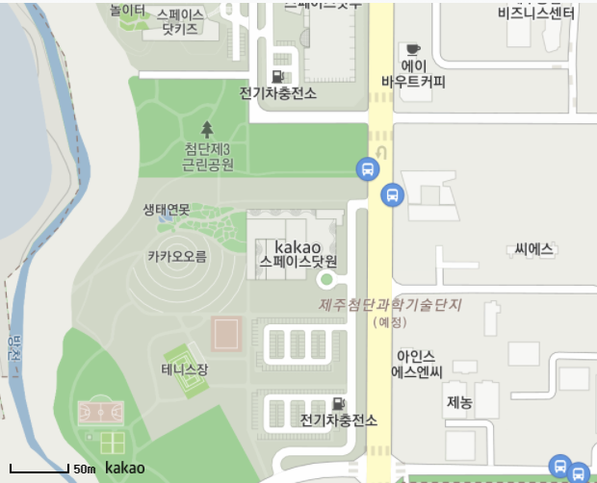
우 학 동
로그인/
회원가입
오시는 길
학교 안쪽으로 쭉 들어오시면 ~~ 건물이 보이는데 이 건물로 들어오셔서 4층 안쪽으로 쭉 들어오면 403호 A동아리를 찾을 수 있습니다.
문의
회장에게 DM 보내기
부회장에게 DM 보내기
총무에게 DM 보내기

Slide 15
우 학 동
로그인/
회원가입
공 지 사 항
NO | 제목 | 작성자 | 작성날짜
10 | 메인 베너 신청서 | 총동아리연합회 | 2021.01.12
9 |  |  | 2020.01.12
8
7
6
5
4
3
2
1
1 2 3 4 5 6 7 8 9 10
등록

Slide 16
우 학 동
로그인/
회원가입
공 지 사 항
제목
제목이 제목제목
첨부파일
첨부파일
내용
내용이 내용내용
등록
취소

Slide 17
우 학 동
로그인/
회원가입
일 정
제목
제목이 제목제목
날짜
2021.01.12.20:00
~
2021.01.12.23:00
첨부파일
첨부파일
내용
내용이 내용내용
등록
취소

Slide 18
우 학 동
로그인/
회원가입
자 료 실
대분류
소분류
제목
검색어를 입력하세요
NO | 제목 | 작성자 | 작성날짜
10 | 20201225 공연영상 | 동아리회장 | 2021.01.12
9 |  |  | 2020.01.12
8
7
6
5
4
3
2
1
1 2 3 4 5 6 7 8 9 10
등록

Slide 19
우 학 동
로그인/
회원가입
자 료 실

Slide 20
우 학 동
로그인/
회원가입
일 정

Slide 21
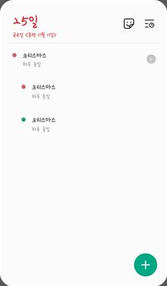
우 학 동
로그인/
회원가입
일 정

Slide 22
우 학 동
로그인/
회원가입
가 입 신 청
작성자를 입력하세요
제목 | 작성자 | 작성날짜
[필독]신청서 양식입니다. | 동아리 회장 | 2021.01.12
동아리 가입 신청 | 김수한무거북이와두루미 | 2020.01.12
1 2 3 4 5 6 7 8 9 10
등록

Slide 23
우 학 동
로그인/
회원가입
가 입 신 청
제목 * | 안녕하세요
첨부파일 * | 첨부파일 클릭
내용 | 감사합니다ㅎ
승인

Slide 24
우 학 동
로그인/
회원가입
가 입 신 청
제목 *
첨부파일 *
내용
등록
취소

Slide 25
우 학 동
로그아웃 | 마이페이지 |
이현정
동 아 리 관 리
프로필 | 회원 | 자료실 카테고리
이미지 변경
동아리 이름 | 기가히뚜
동아리 설명 | 환상의 음악세계 기가히뚜로
14/50
수정
취소

Slide 26
우 학 동
로그아웃 | 마이페이지 |
이현정
동 아 리 관 리
프로필 | 회원 | 자료실 카테고리
학과 | 학번 | 이름 | 가입년도
정보통신전자공학부 | 201521176 | 김수한무 | 2021
탈퇴

Slide 27
우 학 동
로그아웃 | 마이페이지 |
이현정
동 아 리 관 리
프로필 | 회원 | 자료실 카테고리
대분류 | 소분류
분류1 삭제 | 분류 1 – 1 삭제
+추가 | +추가

Slide 28
우 학 동
로그인/
회원가입
전 체
검색어를 입력하세요
게시판 | 제목 | 작성자 | 작성날짜 | 조회수
질문 | 아카펠라 동아리 있어요? | 김아무개 | 2021.01.12
자유 | 와하하하 | 김수한무 | 2020.01.12
홍보 | [밴드실험] 12월 25일 공연해요! | 밴실회장 | 2019.11.25
1 2 3 4 5 6 7 8 9 10
등록

Slide 29
우 학 동
로그인/
회원가입
커 뮤 니 티
게시판 * | 질문 자유 V 홍보
제목 *
첨부파일
내용 *
등록
취소

Slide 30
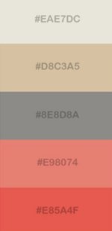
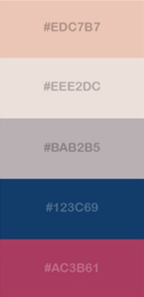
우 학 동
로그인/
회원가입
배포마다 가이드북 업데이트
1.1버전에서 해야 할 것들
- 가입 신청서 좋아요 (좋아요수는 회장만)
- 실명인증
- 사진 편집
- 실시간 채팅
- 신청서 항목 수정
- 새 글 표시
- 동아리장에게 새 신청서 등록 알림

Slide 31
필요한 DB | 상세 분류
회원 | 학번, 이름, 비밀번호, 이메일, 동아리, 로그인상태
동아리 | 공연예술 | 기가히츠
 |  | 밴드실험
 |  | F.O.M.
 | 학술
 | 문화 레저
 | 체육
 | 종교
 | 봉사
게시판 | 전체 공지 | 동아리 공지 공개 설정 시 조회
 | 전체 일정 | 동아리 일정 공개 설정 시 조회
 | 질문
 | 자유
 | 공지
 | 동아리 공지 | 제목, 분류, 내용, 첨부파일, 작성자, 작성시간, 공개 여부
 | 동아리 일정
 | 가입 신청
 | 자료실

